Slide 1
Игровые технологии для развития шахматного образования
ИГРОВЫЕ ТЕХНОЛОГИИ В ПРЕПОДАВАНИИ ШАХМАТ
Настольная игра «Путь к победе!
Гаркуша Наталья Анатольевна,
Педагог дополнительного образования,
МБУДО «ЦРТДиЮ» Ленинского района г.Барнаула

Slide 2
Пояснительная записка
Настольная игра «Путь к победе» актуальна в обучении навыкам постановки мата.
Мат в шахматах – это цель игры. Навык постановки мата является ключевым умением шахматиста. Нельзя завершить партию победой не обладая знаниями того, как матовать неприятельского короля. Лучшим подходом изучения методов матования короля является понимание идей и запоминание ключевых подходов. Данная методика заключается в том, чтобы распознать данные шаблоны, а затем применять их в своей игре. Игру проводит педагог. Педагог выбирает тематику и вариант игры.

Slide 3
Цель игры: развивать умение применять матовые конструкции в своей игре в шахматы.
Задачи игры:
умение решать шахматные задачи на постановку мата
применять теоретические знания на практике
развивать внимание, память

Slide 4
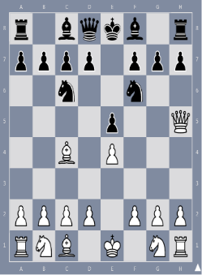
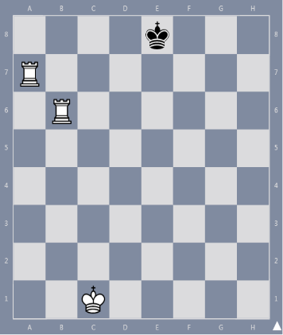
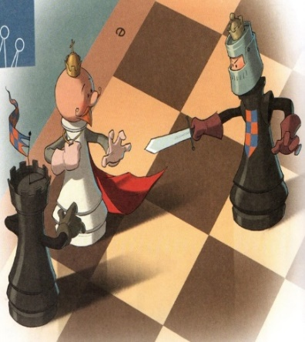
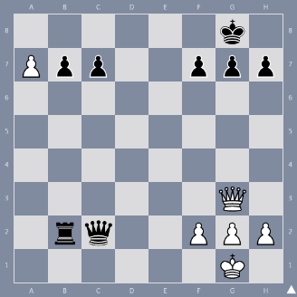
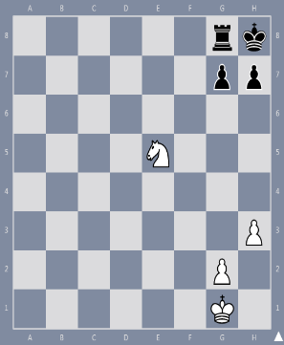
Требования к проведению:
Игру проводит педагог
Игра дифференцирована и рассчитана на разные уровни подготовленности детей
Есть 3 варианта игры
Количество игроков зависит от выбранного варианта от 1 до 10 человек
Возраст: от 6 лет
Что нужно для игры: 30 карточек с диаграммами и 30 карточек с
ассоциативными изображениями
Справочный материал.
Мат ладьй и ферзем

Slide 5
Требования к проведению:
1 вариант (1 игрок)
Карточки с диаграммами расположены рубашкой кверху, а с ассоциативными изображениями разложены по столу.
Игрок любую берет карточку с диаграммой, решает её, и находит соответствующую ей ассоциативную картинку.
Игрок может решить задачи по одной или нескольким темам.

Slide 6
Требования к проведению:
2 вариант (от 4 до 10 игроков)
Команда получает набор карточек, карточки расположены рубашкой кверху. Ведущий в произвольном порядке достаёт карточку, а обучающиеся решают шахматную задачу и находят соответствующую ассоциативную карточку.
Выигрывает тот кто больше и правильно назовёт мат.

Slide 7
Требования к проведению:
3 вариант (от 2 до 10 игроков)
этот вариант носит соревновательный характер.
2 или несколько команд получают одинаковый набор карточек и на время решают задачи и находят соответствующие ассоциативные карточки.
Выигрывает та команда, которая выполнит задание быстрее и с меньшим количеством ошибок.

Slide 8
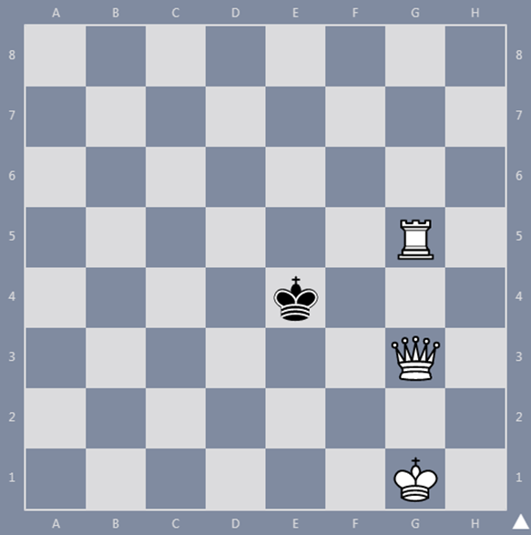
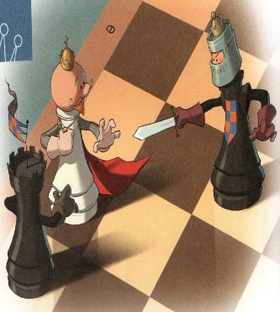
Инструкция для участников:
Выбери карточку с диаграммой
Реши задачу
Подбери карточку с соответствующим изображением

Slide 9
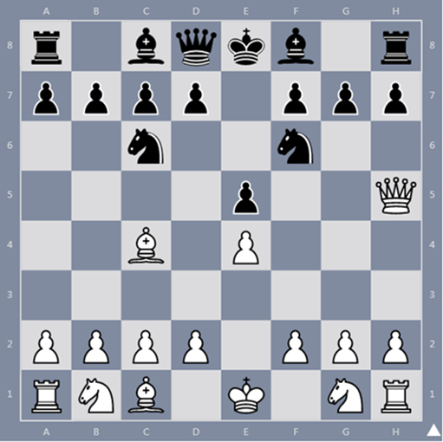
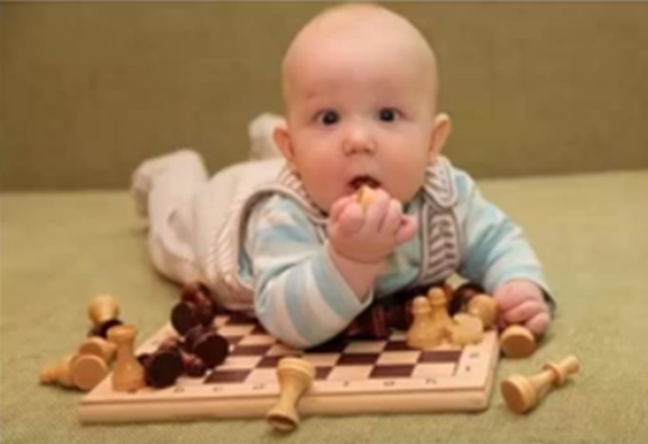
Детский мат
Детский мат в шахматах — это несколько самых быстрых матов в шахматной теории, когда одна из сторон матует другую за два, три или четыре хода из начальной позиции.
Детский мат

Slide 10
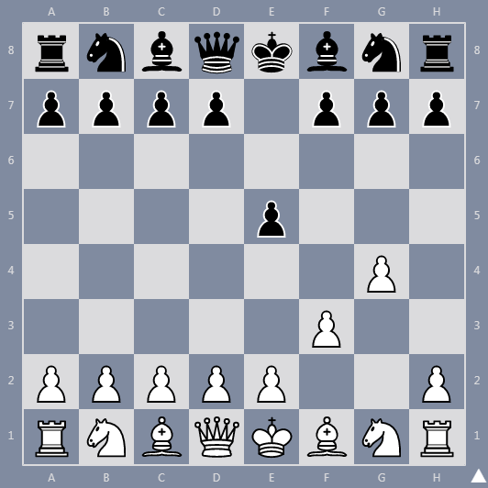
Дурацкий мат
Дурацкий мат (Narrenmatt – нем.) - наикратчайший возможный мат в шахматной партии: 1.g4 e5 2.f3 Фh4#. В более широком смысле дурацкий мат — мат ферзем или (что реже) слоном по незащищенной диагонали h4-e1 или h5-e8 в начальной стадии. партии.
Дурацкий мат

Slide 11
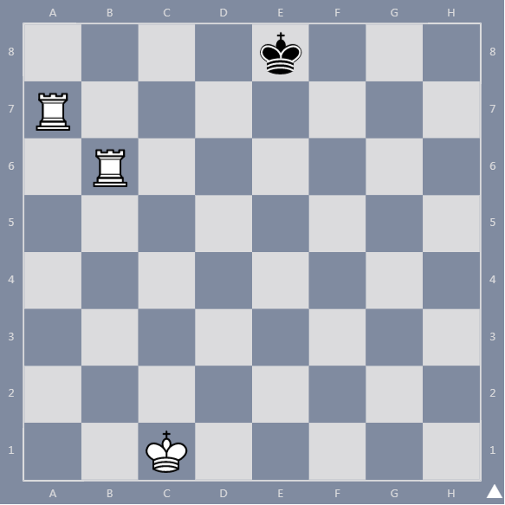
Линейный мат
Мат в исполнении тяжелой фигуры при поддержке короля или какой либо тяжелой фигуры считается линейным.
Линейный мат

Slide 12
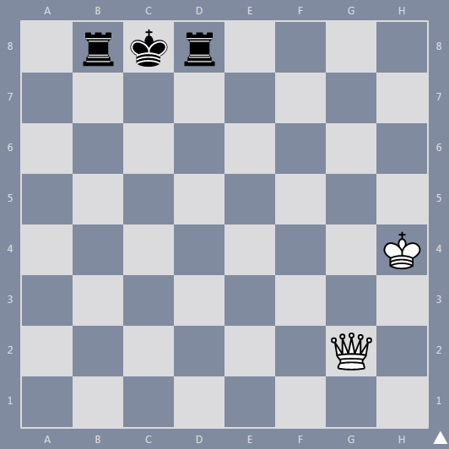
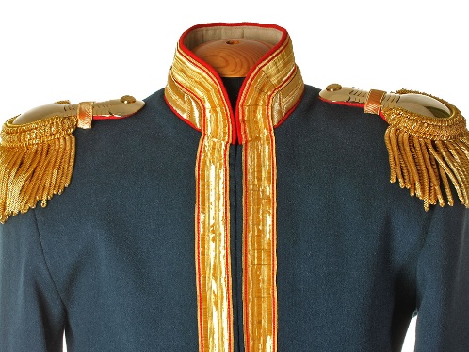
Эполетный мат
Эполетный мат — мат, при котором ладьи, стоя по обе стороны своего короля, сокращают количество полей для его отступления (образуют его «эполеты»). Подобные маты с двумя другими своими фигурами или пешками вместо ладей также будем называть эполетными.
Эполетный мат

Slide 13
Спертый мат (Мат Лусены)
Спёртый мат (мат Лусены) — мат конём, когда свои фигуры мешают королю уйти от угроз противника. Первые позиции такого рода комбинаций обнаружены в персидских мансубах IX века. Впервые механизм комбинации «спёртый мат» (см. диагр.1) был разобран в 1497 году испанцем Луисом Рамиресом Лусеной в «Повторение любви и искусство игры в шахматы».
Спёртый мат (мат Лусены)

Slide 14
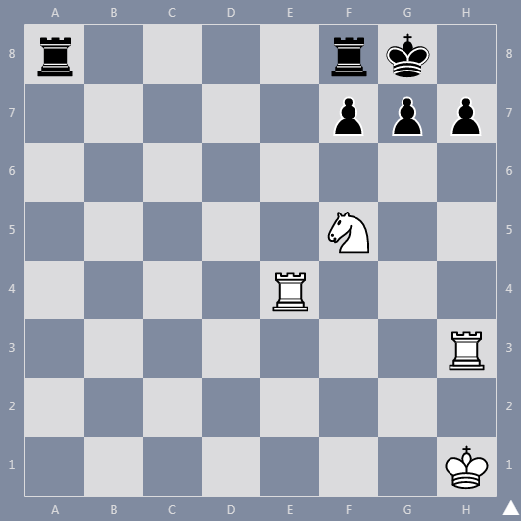
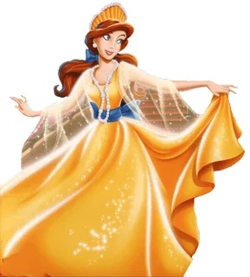
Мат Анастасии
Мат Анастасии - одна из часто встречающихся в шахматных партиях матовых конструкций. Этот мат получил название по новелле немецкого писателя Вильгельма Гейнзе "Анастасия и шахматы". Такой мат дает конь вместе с ладьей или ферзем.
Мат Анастасии

Slide 15
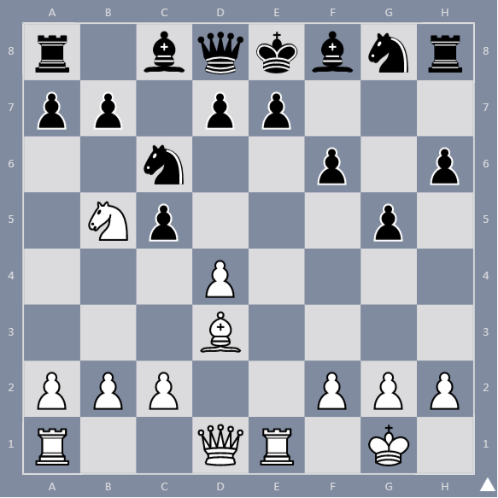
Диагональный мат
Диагональный мат — матующая фигура атакует 2 или 3 поля по диагонали в матовой зоне заматованного неприятельского короля. Матующие фигуры: ферзь, слон, а также конь.
Диагональный мат

Slide 16
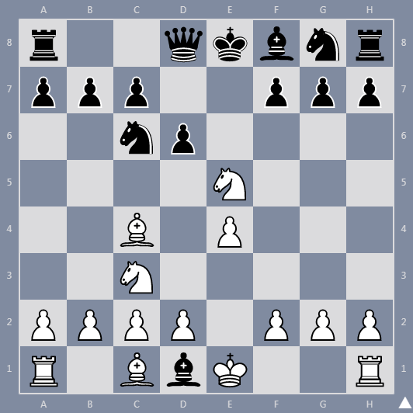
Мат Легаля
Мат Легаля— матовая конструкция, предполагающая жертву ферзя и объявление мата тремя лёгкими фигурами. Название мата происходит от имени Кермюр Сира Де Легаля, впервые осуществившего данный мат в практической партии против кавалера Сен-Бри (1787, Париж, кафе «Режанс»). Правда, ход К:е5 Легаль делал при чёрном коне на с6, и Сен-Бри мог выиграть, взяв не ферзя на d1, а коня на е5.
Мат Легаля

Slide 17
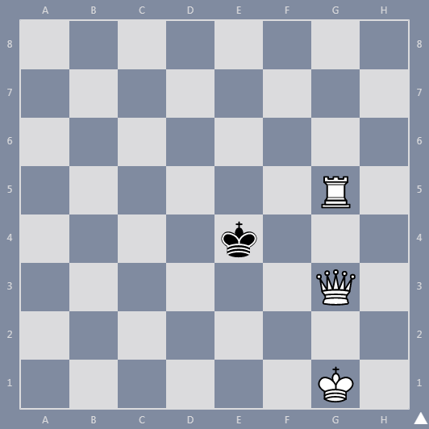
Мат ферзем и ладьей
Для мата ферзём и ладьёй одинокому королю оптимальная стратегия — постепенное оттеснение его на одну из крайних линий.
Мат ферзем и ладьей

Slide 18
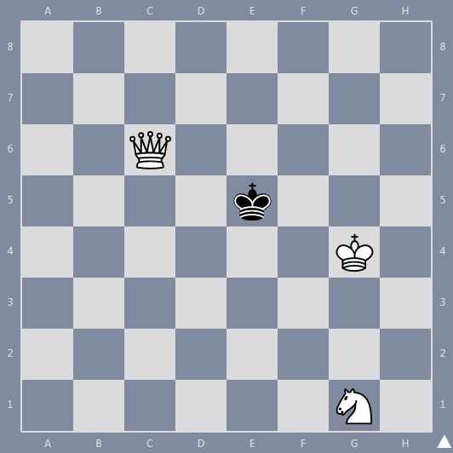
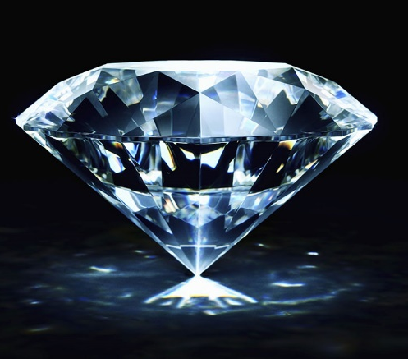
Идеальный мат
Идеальный мат в шахматах и шахматной композиции- разновидность правильного мата. В идеальном мате задействованы все фигуры и пешки сторон, а все поля, находящиеся вокруг атакованного короля бьются противоположной стороной ровно один раз., либо заняты собственными фигурами или пешками.
Идеальный мат

Slide 19
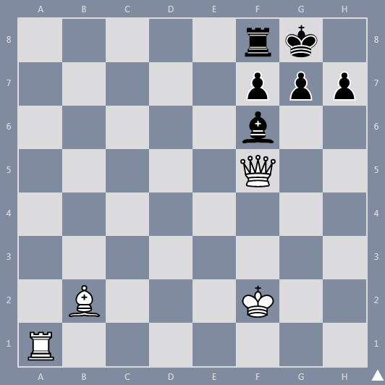
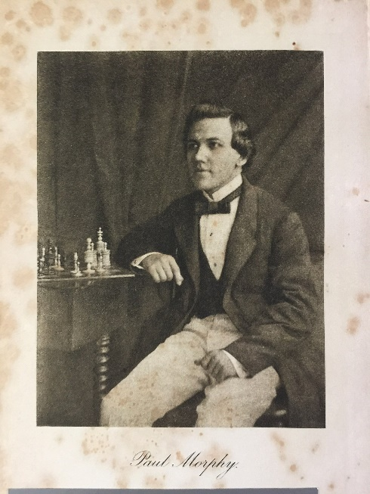
Мат Морфи
Мат Морфи ставится по диагонали слоном (или ферзем), если вражеский король заперт в углу доски. Ладья сильнейшей стороны не позволяет ему выйти из угла по горизонтали, а собственная пешка - по вертикали.
Мат Морфи

Slide 20
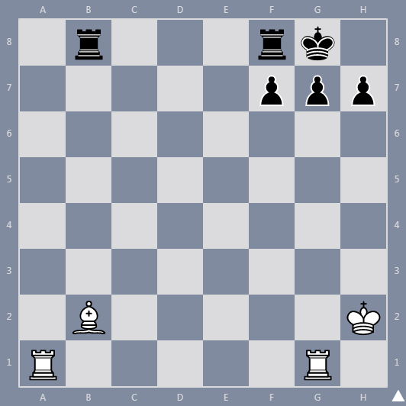
Мат Пильсбери
Мат Пильсбери можно поставить ладьей, если вражеский король стоит на поле, соседнем с угловым. Слон закрывает король путь отхода на угловое поле, остальные пути отхода королю закрывают его собственные фигуры и пешки. Этот мат похож на мат Морфи, но здесь мат объявляет ладья, а не слон.
Мат Пильсбери

Slide 21
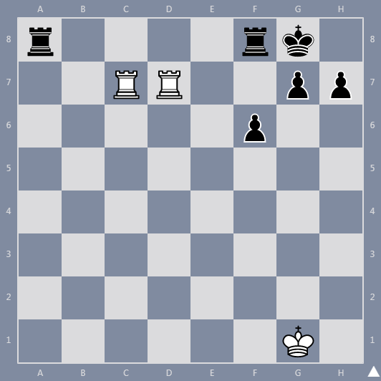
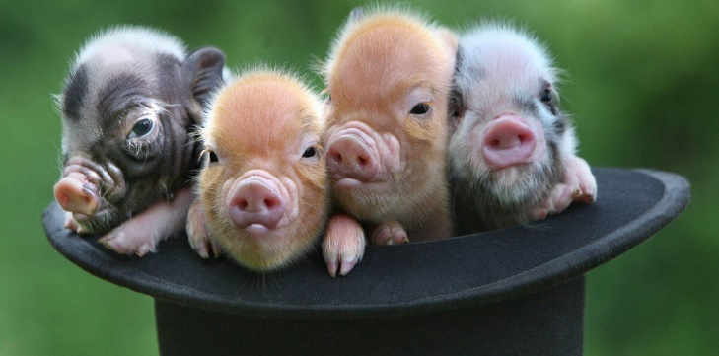
Мат «Слепые поросята»
Мат «Слепые поросята» — это тип мата в шахматах, при котором две ладьи объединяются на седьмой горизонтали.
Название получил от польского мастера Давида Яновского, который ласково называл две ладьи на седьмой горизонтали «поросятами».
Мат «Слепые поросята»

Slide 22
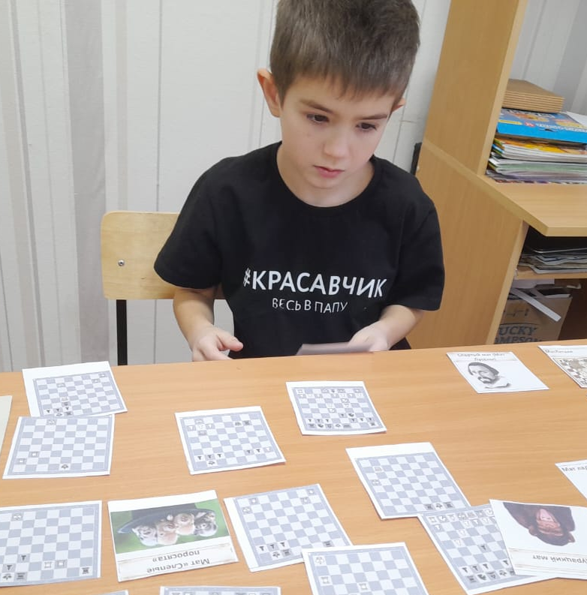
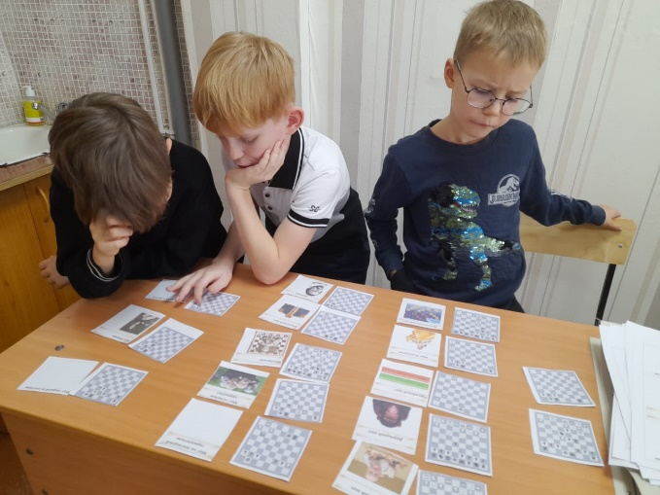
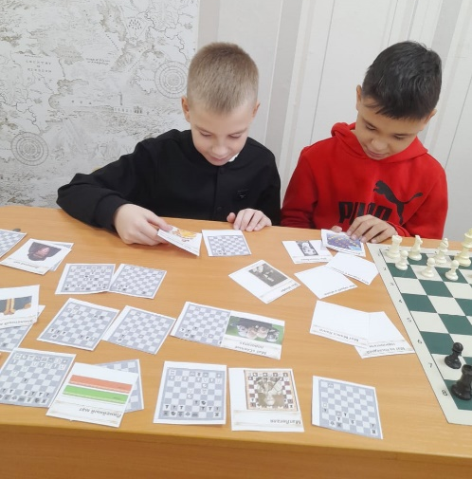
Апробация игры в учебно-воспитательном процессе: занятия в детском объединении «Вертикаль»
Настольная игра «Путь к победе» была опробирована на занятии в детском объединении «Вертикаль». Обучающиеся играли в разные варианты: по одному, парами, и группой. Больший интерес игра вызвала ли

Slide 23
Апробация игры в учебно-воспитательном процессе: занятия в детском объединении «Вертикаль»

Slide 24
Ссылки на использованную литературу и интернет-ресурсы:
Барский В.Л. Шахматная школа. Первый год обучения: учебное пособие для общеобразовательных организаций/В.Л.Барский.-5-е изд.-:ВАКО,2022.-96 с. : ил.
Костров В, Рожков П. Шахматный решебник 1 год [Текст]: учебное пособие / В. Костров, П. Рожков. - СПб.: Физкультура и спорт, 2006. – 96 с.
https://stepchess.ru/course/1068/task/8506
https://xchess.ru/31-sposob-postavit-mat-v-shakhmatakh.html
https://habr.com/ru/articles/784652/
https://chess-boom.online/tipichnyie-matovyie-konstruktsii-chast-2/

Slide 25
Контакты для консультативной помощи и поддержки по проведению игры :
Гаркуша Наталья Анатольевна, педагог дополнительного образования детского объединения «Вертикаль»
МБУДО «ЦРТДиЮ» Ленинского района г.Барнаула
8 923 797 56 29
9237975629@mail.ru

